Slide 1
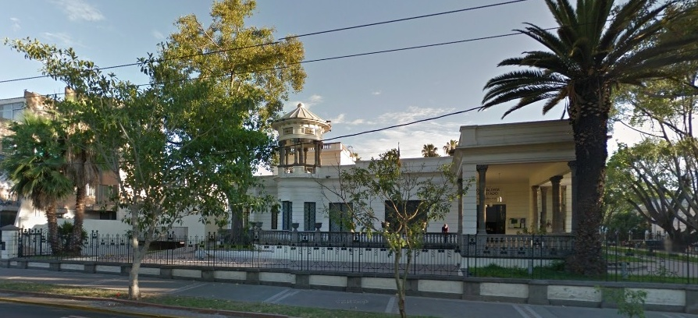
Dirección General de
Verificación y Control
de Obra
§

Slide 2
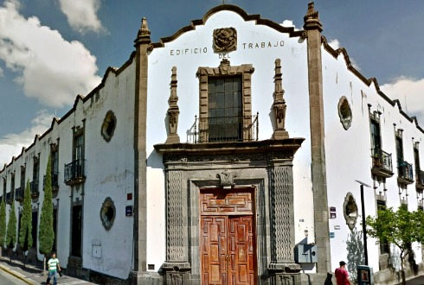
Dirección General de Verificación y Control de Obra| Quiénes somos
Contralora del Estado
Jurídica
Contraloría Social y Vinculación Institucional
Dirección General de Verificación y Control de Obra
Control y Evaluación a Organismos Paraestata-les
Control y Evaluación a Dependencias del Ejecutivo
Administra-tiva
Revisión del Proceso de Inversión de Obra Pública
(Verificaciones y Auditorías)
Coordinación de Recaudación
(2 y 5 al millar)
Mejoras de la Gestión
(CompraNet y BESOP)

Slide 3
Revisión del Proceso de Inversión de Obra Pública | Qué nos faculta
Referencia Normativa Base
Ley Orgánica del Poder Ejecutivo del Estado de Jalisco
Artículo 35. La Contraloría del Estado es la Dependencia responsable de ejecutar la auditoría de la Administración Pública del Estado y de aplicar el derecho disciplinario de los servidores públicos en los términos de la legislación aplicable.
Artículo 38. La Contraloría del Estado tiene las siguientes atribuciones:
II. Programar, coordinar, dirigir y aplicar auditorías a todas las dependencias y entidades de la Administración Pública del Estado, cuando menos una vez al año;

Slide 4
Revisión del Proceso de Inversión de Obra Pública | Qué nos faculta
Referencia Normativa Base
IV. Vigilar el cumplimiento, por parte de todas las dependencias y entidades, de las disposiciones en materia de planeación, programación, presupuestación, ingresos, financiamiento, ejercicio del gasto, inversión, obra pública, subsidios y subvenciones, deuda, patrimonio, fondos, valores, registro, control, pago de personal, adquisición, arrendamiento, conservación, uso, destino, afectación, enajenación, baja de bienes muebles e inmuebles, almacenes y demás aspectos que ameriten un control, y derivado de ello hacer observaciones, proponer cambios y sancionar irregularidades administrativas;
VII. Aplicar el derecho disciplinario a los servidores públicos;

Slide 5
Revisión del Proceso de Inversión de Obra Pública | Qué nos faculta
Referencia Normativa Base
Acuerdo de Coordinación “Fortalecimiento de Sistema Estatal de Control y Evaluación de la Gestión Pública, y Colaboración en Materia de Transparencia y Combate a la Corrupción”.
Ley de Obras Públicas y Servicios Relacionados con las Mismas y su Reglamento
Ley de Obra Pública del Estado de Jalisco y su Reglamento
Ley Federal de Presupuesto y Responsabilidad Hacendaria y su Reglamento
Procedimientos de la Dirección

Slide 6
Revisión del Proceso de Inversión de Obra Pública | Qué hacemos
Revisión del
Proceso de Inversión
de
Obra Pública
Auditoría
Una vez concluido un Ejercicio Fiscal
SFP-OEC
Verificación
Durante el proceso del Ejercicio Fiscal
OEC
2017
2018
El propósito de las revisiones es determinar el grado de eficacia, eficiencia, efectividad, imparcialidad, honestidad, sentido común y apego a las disposiciones legales y reglamentarias aplicables durante el proceso de Planeación, Programación, Presupuestación, Ejecución y Terminación de la O.P. y las acciones relacionadas con la misma.

Slide 7
Revisión del Proceso de Inversión de Obra Pública | A quién
Secretarias, Municipios y OPD’s
Normativa - Ejecutora - Pagadora
CEA
SIAPA
ASTEPA
SEAPAL
Movilidad
SITEUR
S. Salud
H. Civil
SIOP
FIDEUR
INFEJAL
Secretaría de Planeación, Administración y Finanzas

Slide 8
Revisión del Proceso de Inversión de Obra Pública | Cómo lo hacemos
Mapa General del Procedimiento de Revisión
A
Planeación
del
Programa Anual de Trabajo
(OEC-SFP cuando aplique)
C
Realizar Acciones de Seguimiento para el Fortalecimiento de los Sistemas Internos de Control, su Modernización y Capacitación de sus Servidores Públicos
Acuerdos de Coordinación SFP, Ejecutivo Estatal
Adopción de Mejoras (Compra Net, BESOP)
B
Revisar y Evaluar
la
Aplicación
de los
Recursos
Acciones de Capacitación

Slide 9
Revisión del Proceso de Inversión de Obra Pública | El resultado
Informes y Dictámenes de Responsabilidad
Informes
El personal comisionado integrará el Expediente conforme a las Leyes en materia de Transparencia y Acceso a la Información Pública Gubernamental, quedando clasificado como información reservada.
Dictámenes de Responsabilidad
Los Dictámenes deben contener los elementos de prueba suficientes, competentes y pertinentes que respalden el contenido del informe y demuestren de manera clara e indudable la realización de los actos u omisiones determinados como presuntamente irregulares.

Slide 10
Revisión del Proceso de Inversión de Obra Pública | Consideraciones
Revisión del Proceso de Inversión de
Obra Pública
1. Las revisiones se realizan a las dependencias ejecutoras y pagadoras.
2. Se debe trabajar con documentación original o certificada por la autoridad competente.
3. Se debe recabar información certificada cuando en el desarrollo de la auditoría se observen casos de probable responsabilidad.
4. Se deben discutir los hallazgos preliminares con la finalidad de resolver o aclarar durante el proceso de revisión las observaciones preliminares.
5. De incumplir las dependencias y entidades revisadas a los requerimientos oficiales se deberá iniciar el procedimiento de responsabilidad.

Slide 11
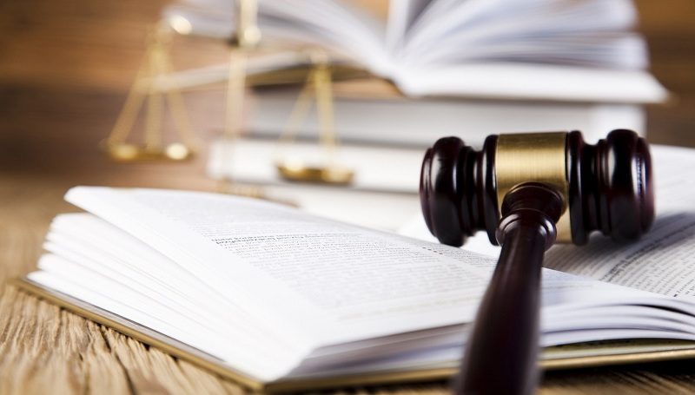
Coordinación de Recaudación | Qué nos faculta
Coordinación de Recaudación
Art. 119, Ley Federal de Derechos
Art. 4to, Ley de Obra Pública del Estado de Jalisco y sus Municipios (Contratos formalizados a partir del 01 de Agosto de 2018 Recursos Estatales)
Art. 16, Reglamento de la Ley de Obras Pública del Estado de Jalisco (Contratos formalizados hasta al 31 de julio de 2018 Recursos Estatales)
Art. 67, Ley General de Contabilidad Gubernamental
Reglas de Operación, Lineamientos y Convenios.

Slide 12
Coordinación de Recaudación | Qué y Cómo lo hacemos
Aplicar el equivalente al:
5 al millar sobre el importe de cada una de las estimaciones cuya ejecución sea por contrato. El cálculo de la retención será sobre el total de los trabajos realizados sin considerar el IVA.
2 y 1 al millar de las obras realizadas por administración directa. Su cálculo será sobre el total de los recursos asignados.
En cumplimiento a la Ley General de Contabilidad Gubernamental, los enteros deben realizarse a través de transferencias electrónicas y remitir el comprobante mediante correo: dgvco5almillar.ce@jalisco.gob.mx, así como el informe de las obras que generaron la retención.
La omisión del envió de los documentos antes señalados, no se registran en la base de datos de la Coordinación y se tendrán como partidas no identificadas.

Slide 13
Coordinación de Recaudación | Consideraciones
Coordinación de Recaudación
Solicitar mediante el correo oficial de la coordinación el Formato del Informe Mensual de las obras que generaron la retención y entero.
Enviar por ese medio el nombre y correo del Presidente municipal, Encargado de la hacienda municipal, Director de obras públicas y Contralor interno.
Correo: dgvco5almillar.ce@jalisco.gob.mx

Slide 14
Mejoras de la Gestión | Qué nos faculta
Herramientas para la Mejora de la Gestión
Art. 2, Fracc. II, Ley de Adquisiciones, Arrendamientos y Servicios del Sector Público
Art. 2, Fracc. II, Ley de Obras Públicas y Servicios Relacionados con las mismas
ACUERDO por el que se establecen las disposiciones que se deberán observar para la utilización del Sistema Electrónico de Información Pública Gubernamental denominado CompraNet..
Art. 1, Fracc. VI; 46, 4º Párrafo, Ley de Obras Públicas y Servicios Relacionados con las Mismas (LOPYSRM)
Art. 122 al 126 del Reglamento de la LOPYSRM
ACUERDO por el que se establecen las disposiciones que se deberán observar para el uso del Programa Informático de la Bitácora de Obra Pública por medios remotos de comunicación electrónica.

Slide 15
Mejoras de la Gestión | Qué hacemos
Instruir a las Unidades Compradoras de los órdenes de gobierno estatal, municipal y OPD’s en la implementación del uso del CompraNet en todas las compras y adquisiciones, así como la contratación de obras públicas y servicios relacionados con las mismas, cuyo monto sea superior a 300 veces al smgdv* para la CDMX, sin considerar el IVA y con las salvedades previstas en la Ley de Adquisiciones o en la Ley de Obras, según corresponda.
Capacitar a las Unidades Ejecutoras de Obra Pública en la implementación del uso de la BESOP, misma que es obligatoria en cada uno de los contratos de obras y servicios que celebre cualquier instancia, ya sea con cargo total o parcial, a recursos federales.

Slide 16
Mejoras de la Gestión | Cómo lo hacemos
Proporcionar Información sobre la Unidad Compradora y/o Ejecutora
Señalar las actualizaciones necesarias de las Unidades y usuarios
Asesorar y/o capacitar a las Unidades previa solicitud oficial
Verificar la implementación de las herramientas
josetulio.medina@jalisco.gob.mx

Slide 17
Dirección General de Verificación y Control de Obra | Contactos
Mtro. Luis Enrique Barbosa Niño
Director General de Verificación y Control de Obra
luis.niño@jalisco.gob.mx
(33) 3668-1633 Ext. 31135
~
L.C.P. Álvaro Alejandro Ríos Pulido
Director de Área de Obra Convenida
alvaro.rios@Jalisco.gob.mx
(33) 3668-1633 Ext. 31125
~
Mtro. Lic. Enrique Reynoso Damián
Coordinador de Recaudación
dgvco5almillar.ce@jalisco.gob.mx
(33) 3668-1633 Ext. 31187
~
Arq. José Tulio Medina Martínez
Auditor CompraNet - BESOP
josetulio.medina@jalisco.gob.mx
(33) 3668-1633 Ext. 31136

